Slide 1
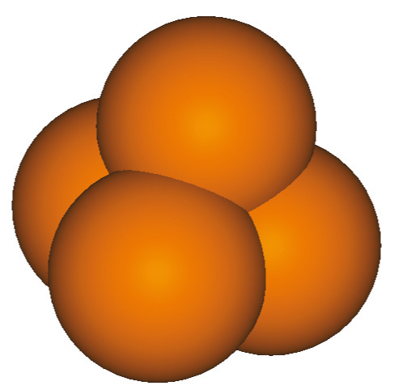
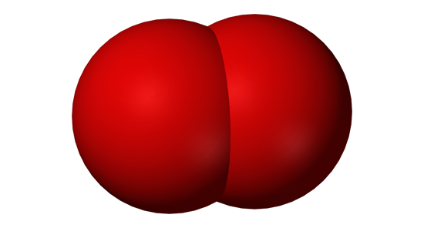
19.
MOLEKULA – vzniká sloučením dvou nebo více atomů
1) sloučením stejných atomů: např. O₂ (dvouatomová molekula kyslíku) P₄ (čtyřatomová molekula fosforu)
P₄
O₂
Látky, které jsou složené z molekul vzniklých sloučením stejných atomů (stejné protonové číslo), nazýváme PRVKY.

Slide 2
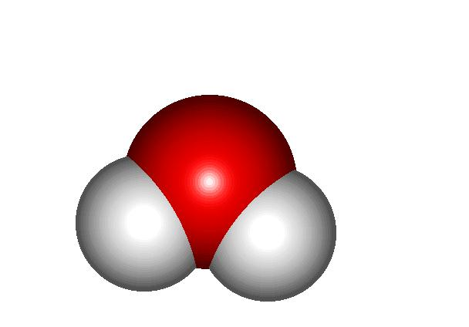
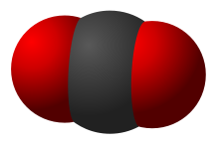
2) sloučením různých atomů: např. H₂O voda (2 atomy vodíku + 1 atom kyslíku) CO₂ oxid uhličitý (1 atom uhlíku + 2 atomy kyslíku)
H₂O
CO₂
Látky, které jsou složené z molekul vzniklých sloučením různých atomů (různé protonové číslo), nazýváme SLOUČENINY.

